Slide 1
Řízení inovací
Ing. Žaneta Rylková, Ph.D.
Konzultační hodiny: B303
Úterý: 10:00 – 11:00

Slide 2
Podmínky pro absolvování předmětu
Seminární práce – odevzdaná do Odevzdávárny (nejpozději týden před konáním zkouškového testu);
Zkouškový test

Slide 3
Hodnocení
Zkouškový test: 30 bodů
Seminární práce: 20 bodů

Slide 4
Hodnocení
50 – 47 bodů: A
46 – 42 bodů: B
41 – 37 bodů: C
36 – 33 bodů: D
32 – 29 bodů: E

Slide 5
Zkouškový test
Duháček Šebestová, J., Zapletalová, Š., 2020., Řízení inovací (40 %)
Přednášky a informace ze seminářů (60 %)
Literatura dle akreditačního materiálu;

Slide 6
Zkouškový test
Zkouškový test se bude konat prezenčně nebo online dle aktuálních opatření.

Slide 7
Seminární práce
Zadaná témata seminárních prací budou k dispozici ve druhém výukovém týdnu v Informačním systému v Interaktivní osnově.

Slide 8
Seminární práce
Podoba seminární práce: min. 16 max. 26 stran
1. strana: Úvodní strana (téma práce, název předmětu, jméno, osobní číslo)
Obsah seminární práce
Strukturování textu do kapitol
Text práce – použít citace autorů dle pokynu děkana
26. strana: Zdroje literatury

Slide 9
Seminární práce
Hodnocení:
15 bodů za naplnění tématu práce (obsah práce, formální úprava),
5 bodů za zaslání seminární práce týden před konáním zkouškového testu.

Slide 10
Struktura přednášek
Úvodní informace a struktura předmětu
Úspěch podniku
Top 10 témat inovací a podnikání
Porozumění inovacím

Slide 11
Struktura přednášek
Inovační strategie
Determinanty organizační kreativity a inovací
Řízení inovací
Podpora inovací dokumenty
Velikonoce

Slide 12
Struktura přednášek
Infrastruktura a podpora inovací
Nefinanční podpora a inovační podnikání
Duševní majetek a jeho ochrana
Opakování učiva

Slide 13
Další informace k výuce budou poskytovány průběžně v Informačním systému OPF.

Slide 14
Inovace
Flexibilní, inovativní organizace mohou přežít ve světě, který se vyznačuje neustálými výzvami a změnami.
Inovace – duše podnikání
Základním cílem inovace je vytvářet hodnotu pro podnikání.
Schumpeter (1883 – 1950) – průkopník teorie inovací.

Slide 15
Inovace
Schumpeter – inovace je vytváření nových kombinací, k inovaci může dojít ve fázi výroby, inovace neprobíhají pouze v laboratoři.
Inovace znamená proces uvedení jakékoli myšlenky řešení problému do praxe.

Slide 16
Inovace
Je nutná, protože nemůžeme očekávat, že nashromážděné schopnosti, dovednosti, znalosti, produkty, služby, struktura podniku současnosti budou i nadále vyhovující.
Znamená zdokonalení stávajících produktů, procesů, hledání nových způsobů, opuštění starých způsobů.

Slide 17
Inovace
Činnosti a procesy vytváření a implementace nových znalostí za účelem výroby charakteristických produktů, služeb a procesů, které různými způsoby uspokojí potřeby a preference zákazníků, jakož i propracovanější procesy, struktury a technologie takovým způsobem, který může přinést prosperitu jednotlivci, skupinám a do celé společnosti.

Slide 18
Inovace
Radikální, průlomové, inkrementální inovace
Radikální inovace vytvářejí překážky pro potenciální konkurenty.
Inkrementální inovace v zásadě modifikuje produkty, procesy.
Průlomové – změna v business modelu a v technologii

Slide 19
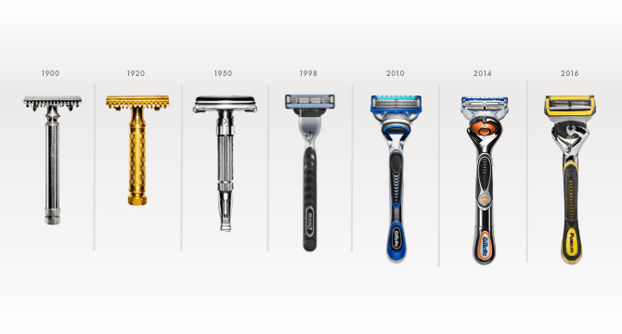
Inovace

